Slide 1
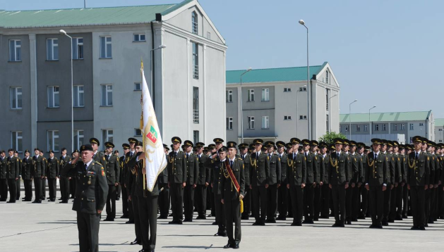
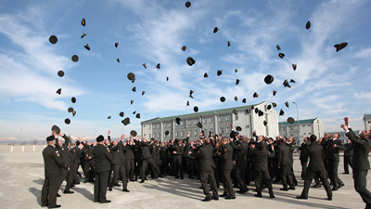
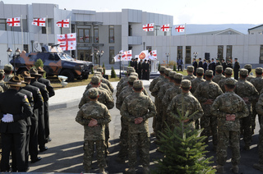
იუნკერთა/მსმენელთა სერვისები
სწავლის საფასურის სრულად დაფინანსება
დასაქმების 100%-იანი პერსპექტივა ქვედანაყოფებში
სამხედრო წოდების და ბაკალავრის დიპლომის ერთად მიღება
ლეიტენანტის წოდების მიღების შემდეგ, ნებისმიერი მომავალი აკადემიური საფეხური საქართველოს უნივერსიტეტებში ფინანსდება 50%-ით თავდაცვის სამინისტროსგან.
სასწავლო პროცესთან დაკავშრებით მატერიალური და საკანცელარიო ნივთების უზრუნველყოფა (პირადი ლეპტოპები ყველა იუნკერს)
სტიპენდია (ხელფასი)
უფასო კვება
კორპორატიული ტელეფონის ნომრით სარგებლობა
ჩაცმის, საცხოვრებელში განთავსების და აღჭურვილობის უზრუნველყოფა

Slide 2
იუნკერთა/მსმენელთა სერვისები
სოციალური და ჯანმრთელობის დაზღვევის პაკეტები:
თავდაცვის სამინისტრო :
სამედიცინო დაზღვევა (ოჯახის წევრებზეც) საქართველოს სხვადასხვა კლინიკებში.
სამხედრო ჰოსპიტლის მომსახურება.
ეროვნული თავდაცვის აკადემია:
(აკადემიის ლაზარეთის სამედიცინო მომსახურება ადგილზე)
გადაუდებელი
ქირურგიული
თერაპიული
სტომატოლოგიური
ფიზიოთერაპიული
უფასო მედიკამენტები

Slide 3
იუნკერთა/მსმენელთა სერვისები
სოციალური და ჯანმრთელობის დაზღვევის პაკეტები:
ეროვნული თავდაცვის აკადემია:
(აკადემიის ლაზარეთის სამედიცინო მომსახურება ადგილზე)
გადაუდებელი სამედიცინო დახმარების გაწევის შესწავლა (ცოდნის გაზიარება)
კვება ლაზარეთის სასადილო ოთახში
პალატებში ხელმისაწვდომია Wifi-ი
პალატებში განთავსებულია ტელევიზორები

Slide 4
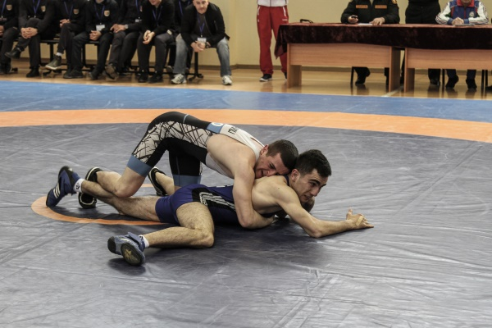
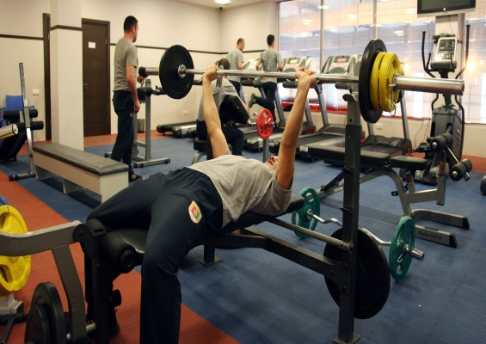
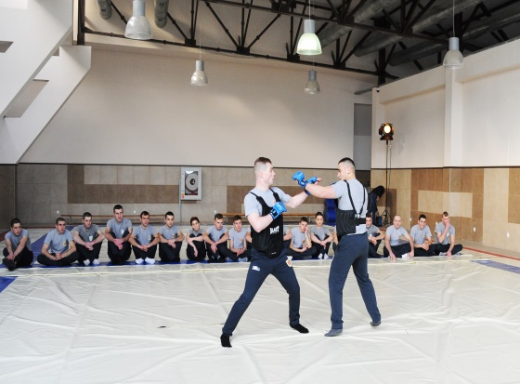
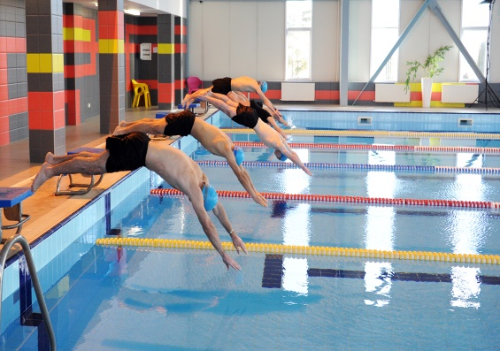
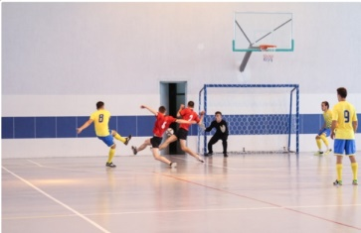
ფიზიკური წვრთნა
ცურვა;
ხელჩართული ბრძოლა;
ძიუდო;
ფეხბურთი;
კალათბურთი;
ფრენბურთი;
რაგბი;
თავისუფალი ჭიდაობა;
კრივი.
სავალდებულო
არჩევითი

Slide 5
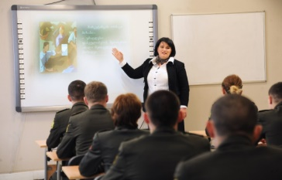
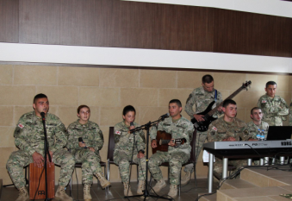
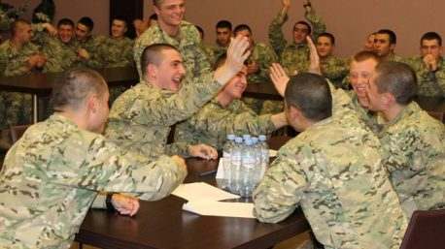
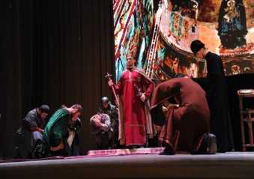
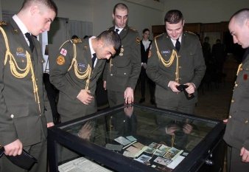
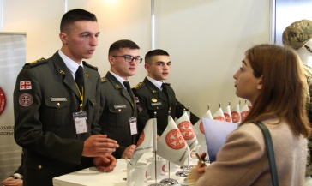
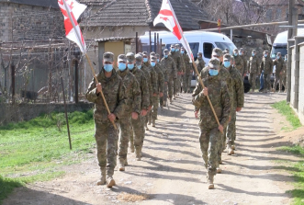
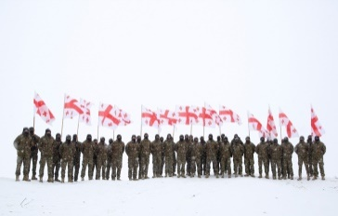
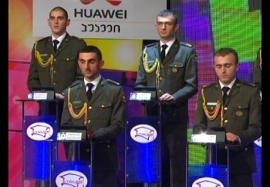
აკადემიური ცხოვრება
სტუდენტური კვირეულები საზღვარგარეთ სამხედრო სასწავლებლებში;
სახელმწიფო მნიშვნელობის ობიექტების და სერვისების მონახულება;
სამეცნიერო კონფერენციები;
ოფიციალურ დღესასწაულებთან და ისტორიული მნიშვნელობის მოვლენებთან დაკავშირებული ცერემონიები;
სტუდენტური დღეები;
შეხვედრები თავდაცვის ძალების მაღალი რანგის პირებთან, სახელმწიფო მოხელეებთან, უცხოელ სტუმრებთან, კულტურისა და მეცნიერების წარმომადგენლებთან;
უნივერსიადა;
„განათლების გამოფენა“;
თავდაცვის ძალების ეგიდით ჩატარებული სპორტული შეჯიბრებები;
სტუდენტური პროექტი „იდებატე!“;
ინტელექტუალური თამაშები;
აკადემიის საზაფხულო სკოლა;
ეროვნული თავდაცვის აკადემიის მუსიკალური ჯგუფი;
ხატვის წრე;

